Slide 1
PENGEMBANGAN APLIKASI UNTUK OPTIMASI RUTE PENDISTRIBUSIAN BERAS DI KABUPATEN BANTUL DENGAN MODEL HYBRID ANT COLONY OPTIMIZATION DAN DEEP REINFORCEMENT LEARNING
PROPOSAL TESIS S2 MAGISTER TEKNOLOGI INFORMASI
AZAM AZRI AHMAD
No. Peserta 2411701066

Slide 2



Latar Belakang
Pendistribusian Beras
Mengantarkan beras ke Ponpes mitra GIB di Kabupaten Bantul
Dilaksanakan sebulan sekali
Memberangkatkan 7 Armada pada titik awal yang sama
Toko Komputer
Internet

Slide 3
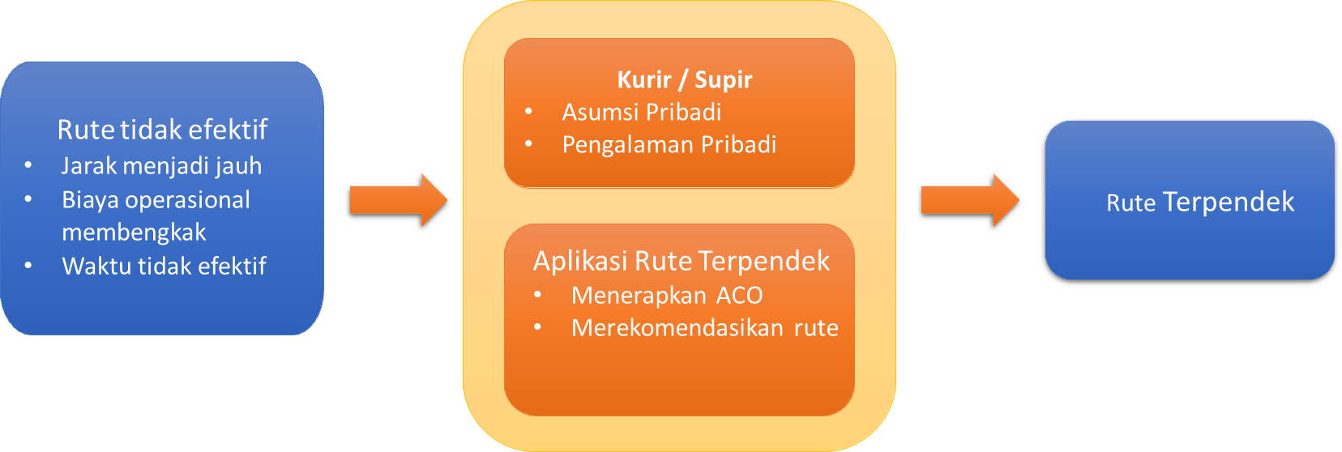
Latar Belakang
& DRL

Slide 4

Kenapa Memilih ACO ?
Algoritma yang secara khusus efektif dalam memecahkan rute terpendek yang terinspirasi oleh perilaku koloni semut dalam mencari rute terpendek.
Kompleksitas tinggi. Algoritma ACO cocok untuk masalah dengan ruang pencarian yang sangat besar dan kompleks
Dinamika dan adaptabilitas. ACO mampu beradaptasi dengan preferensi dalam masalah optimasi melalui proses pembaruan jejak feromon.

Slide 5
Kenapa Memilih DRL ?
Kemampuan Adaptasi Dinamis. DRL mampu menangani perubahan kondisi lingkungan secara real-time.
Efisiensi Skalabilitas. Dengan menggunakan DNN, DRL mampu menangani ruang solusi dengan dimensi tinggi
Fleksibilitas Aplikasi. DRL dapat diterapkan pada masalah dengan ruang tindakan diskret maupun kontinu, seperti permainan, logistik, dan robotika

Slide 6

Rumusan Masalah
Seberapa pendek dan efektif rute pendistribusian beras setelah menerapkan algoritma Ant Colony Optimization dan Deep Reinforcement Learning?

Slide 7

Tujuan Penelitian
Mengembangkan model hybrid Ant Colony Optimization (ACO) dan Deep Reinforcement Learning (DRL) untuk optimasi rute distribusi
Mengimplementasikan model hybrid pada aplikasi berbasis web untuk pendistribusian beras di Kabupaten Bantul
Mengevaluasi performa model hybrid dibandingkan ACO konvensional berdasarkan metrik efisiensi jarak tempuh, waktu komputasi, dan biaya.beras

Slide 8
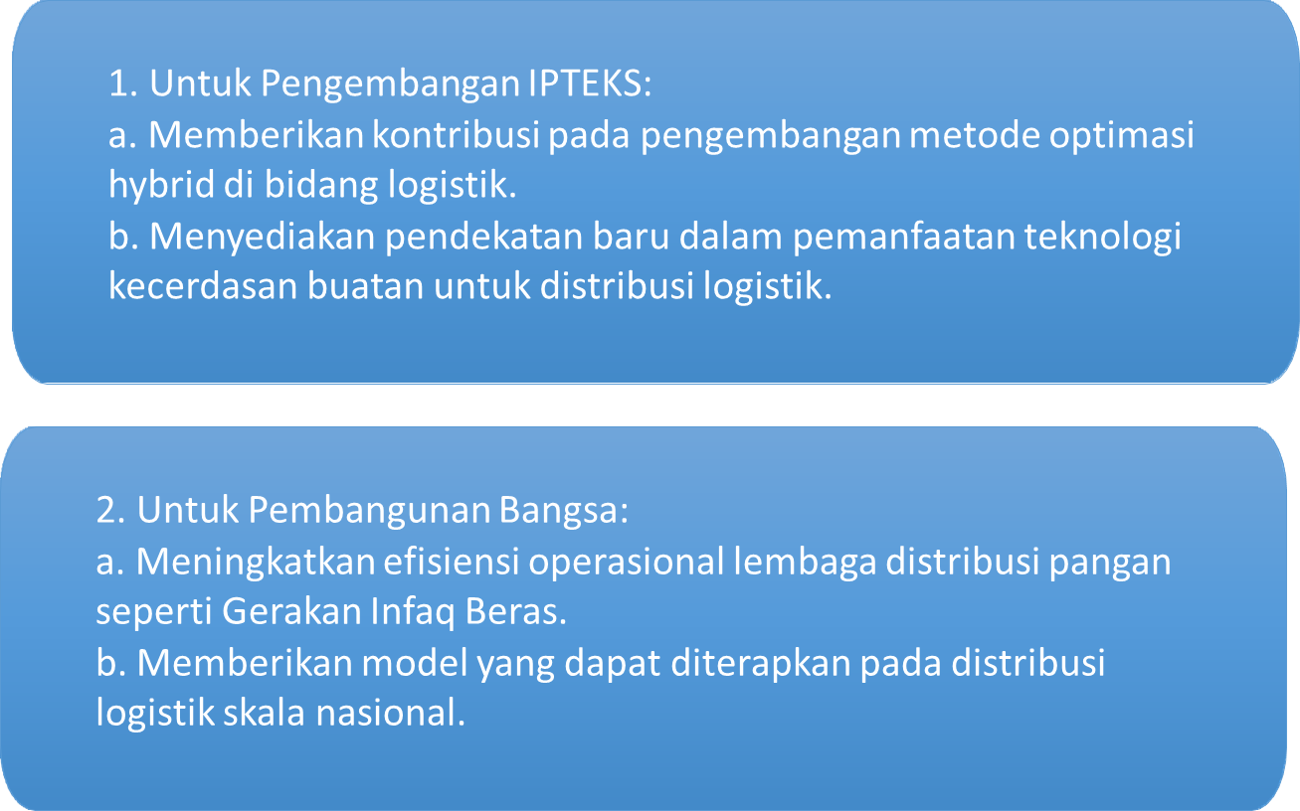
Manfaat Penelitian

Slide 9
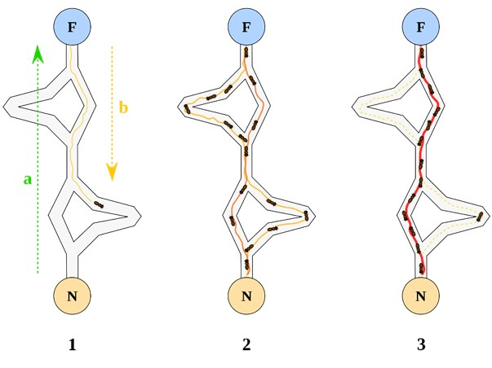
Algoritma Ant Colony Optimization
Berdasarkan perilaku mencari makan semut untuk mencari jalur antara koloni dan sumber makanannyaa.
Digunakan untuk memecahkan masalah Traveling Salesman Problem dan kemudian digunakan juga untuk memecahkan berbagai masalah pengoptimalan

Slide 10
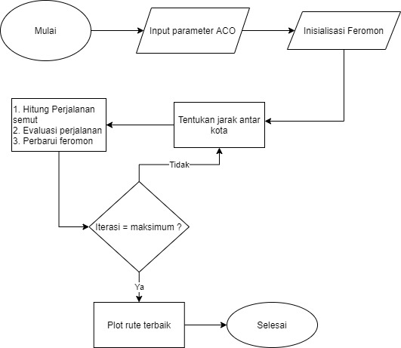
Flowchart Algoritma Ant Colony Optimization

Slide 11
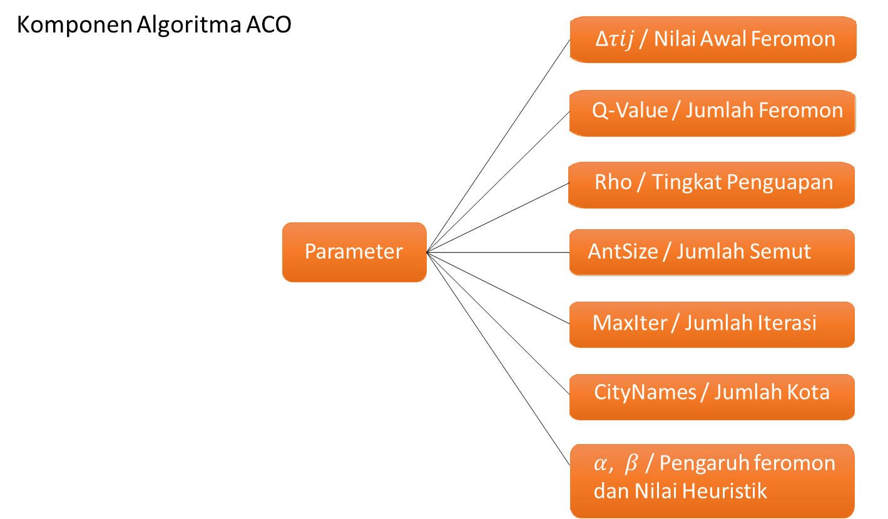

Slide 12
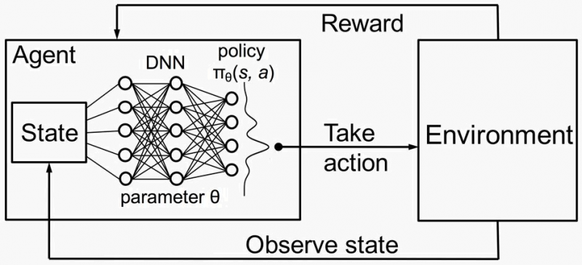
Deep Reinforcement Learning (DRL)
Pendekatan pembelajaran mesin yang mengintegrasikan Reinforcement Learning (RL) dengan Deep Neural Networks (DNN) untuk menyelesaikan masalah pengambilan keputusan yang kompleks.
Sangat efektif dalam menangani masalah yang melibatkan ruang solusi besar atau lingkungan dinamis. Dengan menggunakan DNN, DRL mampu merepresentasikan hubungan non-linear yang kompleks antara state dan action, sehingga memungkinkannya untuk diterapkan pada berbagai domain, termasuk optimasi logistik dan pengendalian robot

Slide 13
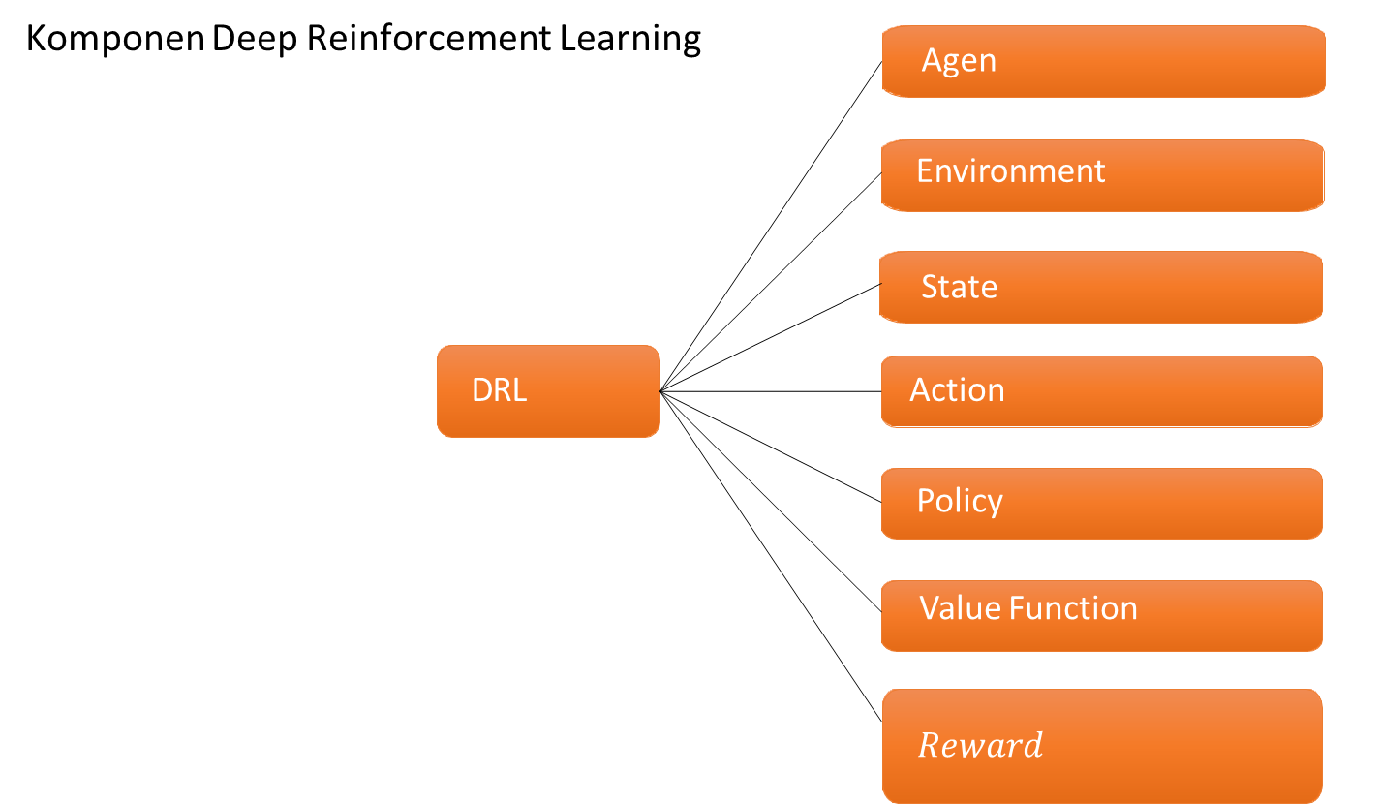

Slide 14
Deep Reinforcement Learning
Kerangka Pemikiran Penelitian

Slide 15
Tahapan Penelitian
& DRL

Slide 16
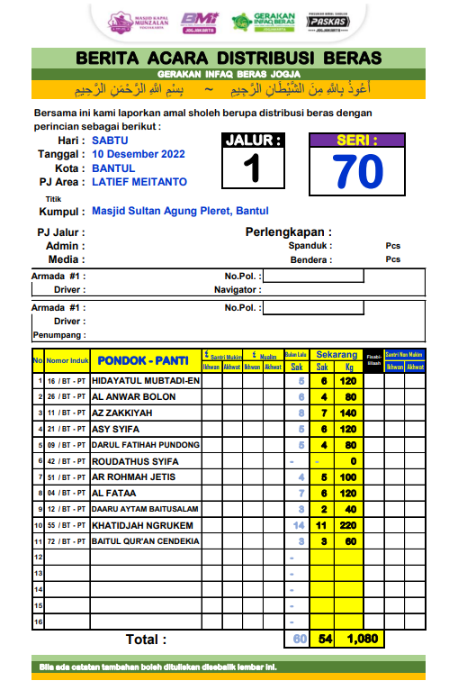
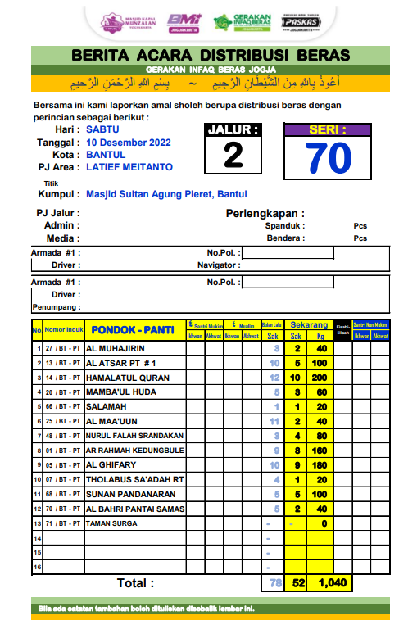
Contoh Dataset
Dari data tersebut, terdapat list nama dari ponpes mitra GIB di Kabupaten Bantul
Dari list nama tersebut, sudah diurutkan berdasarkan rute pendistribusian selama ini sebelum adanya penelitian
Nantinya, data ponpes tesebut akan direkomendasikan rute terdekatnya menggunakan algoritma any colony optimization dan DRL

Slide 17
Terimakasih

